Slide 1

HIỆP HỘI CAO SU VIỆT NAM
VRA

Slide 2
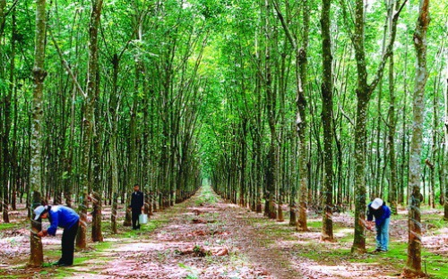
CÁC LĨNH VỰC
Cao su tiểu điền
Cao su đại điền
Công nghiệp
Gỗ cao su
Kết nối cùng phát triển

